Slide 1
Быстровозводимые и модульные здания с/х назначения и агротуризма
Курск 2021

Slide 2
В чем заключается идея
На старте собственного дела в сельском хозяйстве каждый фермер сталкивается с проблемой строительства хозяйственных построек и жилья.

Slide 3
Довольно частой причиной нарушения кредитных и грантовых обязательств фермером, становится недобросовестность подрядчиков строительных работ.

Slide 4
Итог – распространение отрицательного опыта с получением гранта.

Slide 5
Как решить данную проблему?

Slide 6
Мы предлагаем философию и подход к строительству исходя из опыта компании IKEA

Slide 7
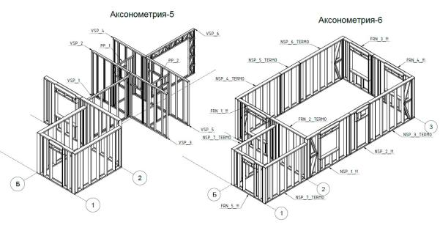
Зачем переплачивать за монтаж Вашего будущего здания 30% от сметы, если можно собрать его своими силами, руководствуясь понятными чертежами и инструкциями.

Slide 8
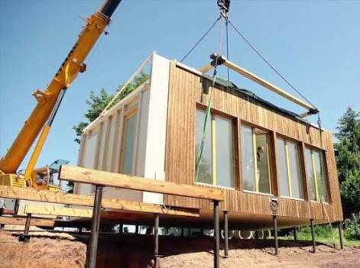
Зачем тратить драгоценное время на строительство, когда ваше здание привезут и смонтируют уже в готовом виде.
Вы раньше запустите свой бизнес и раньше окупите вложения.

Slide 9
Решение
Готовые строительные решения с/х построек на основе технологии ЛСТК.
Комплекты для самостоятельной сборки с подробной инструкцией.
Модульные здания заводского изготовления.

Slide 10
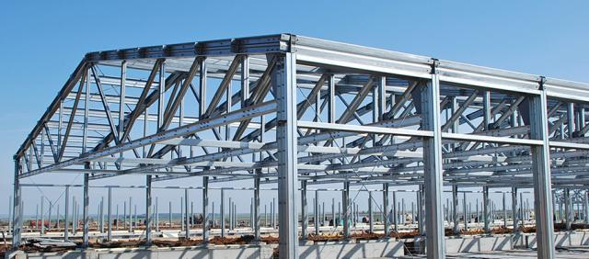
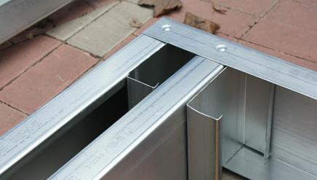
Что такое ЛСТК
Легкие Стальные Тонкостенные Конструкции – технология металлокаркасного строительства из оцинкованных профилей, соединяемых саморезами и/или болтами.

Slide 11
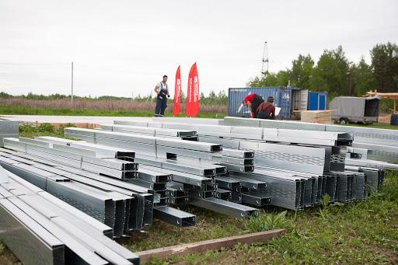
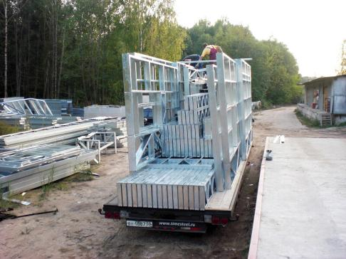
ЛСТК – это конструктор

Slide 12
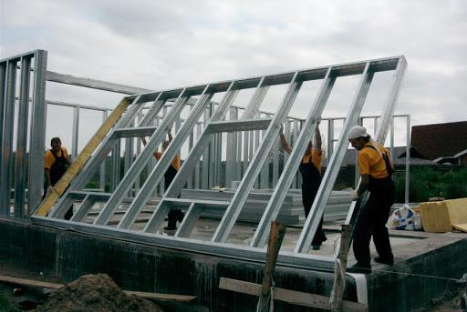
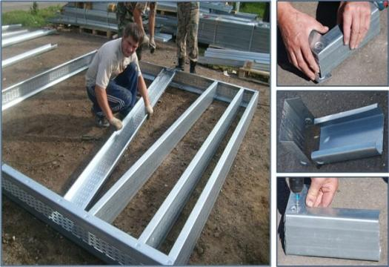
Шуруповерт, стремянка, чертежи – необходимый минимум для сборки

Slide 13
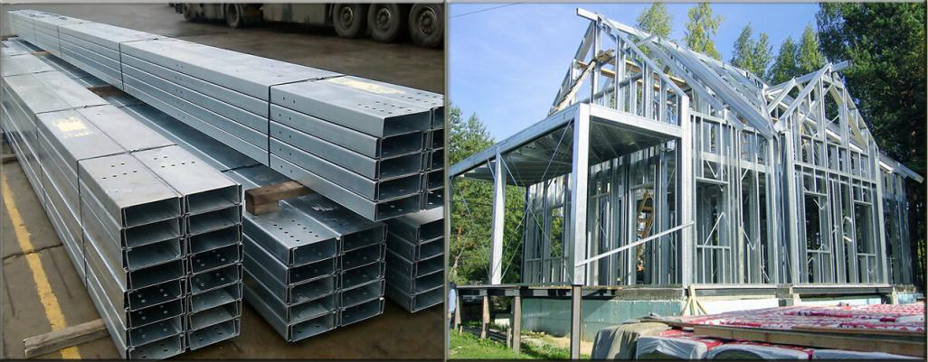
Компактный и легкий груз становится каркасом здания

Slide 14
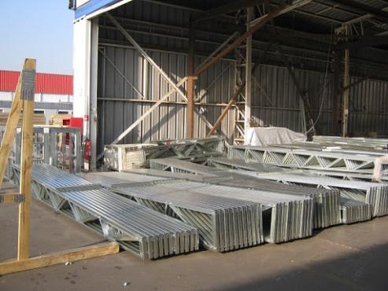
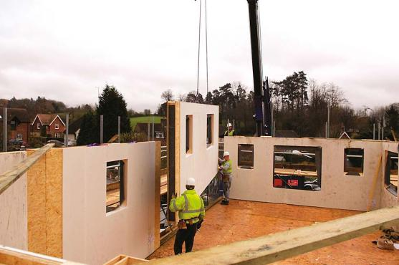
Возможен вариант укрупненной сборки элементов на заводе

Slide 15
Основные достоинства ЛСТК
Малый вес конструкции – экономия на фундаменте
Простота сборки
Заводская точность конструкции
Высокая скорость и всесезонность строительства
Долговечность, экологичность, пожаробезопаность
Экономичность, уменьшение сметной стоимости

Slide 16
Вариативность предложений
Комплекты для сборки

Slide 17
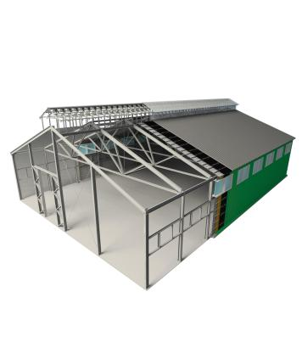
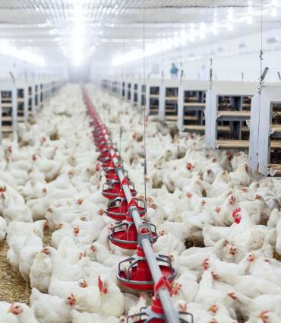
Птичники

Slide 18
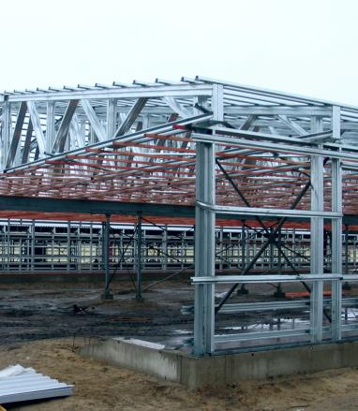
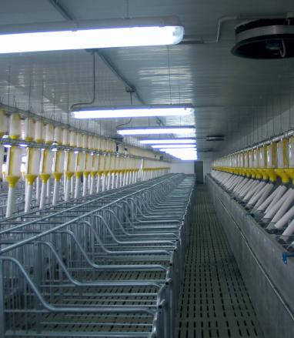
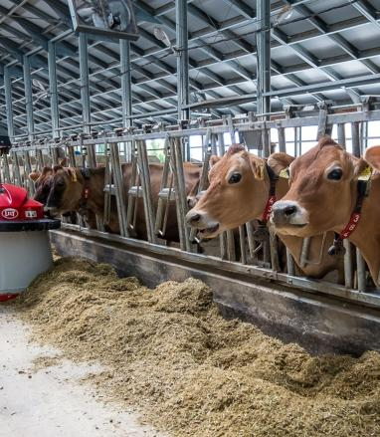
Здания для КРС

Slide 19
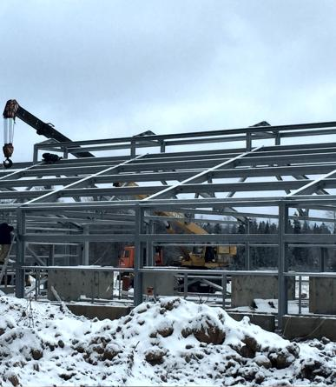
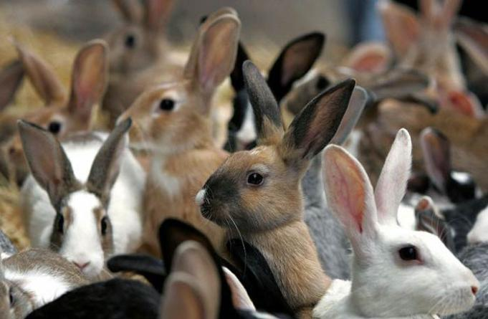
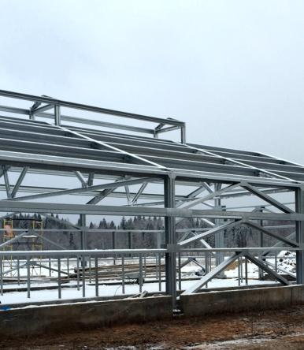
Кроличьи фермы

Slide 20
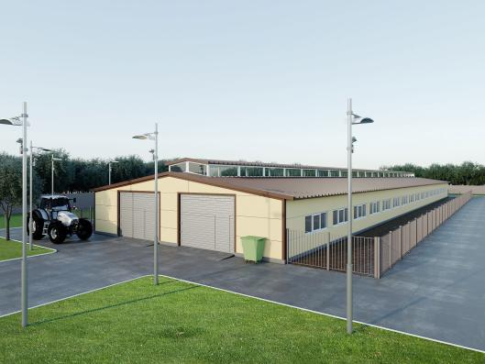
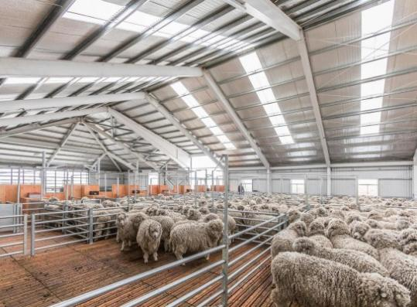
Здания для МРС

Slide 21
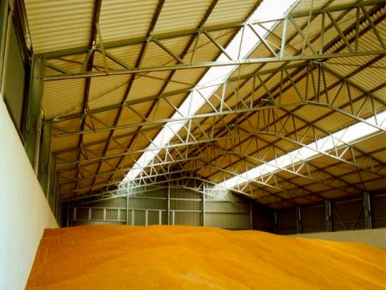
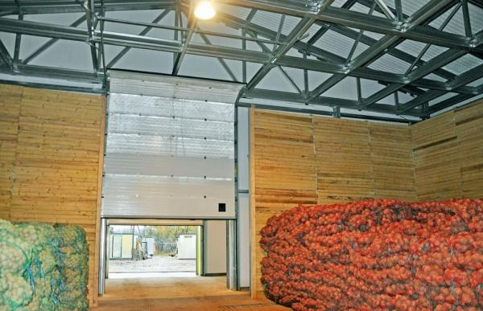
Зерно- и овощехранилища

Slide 22
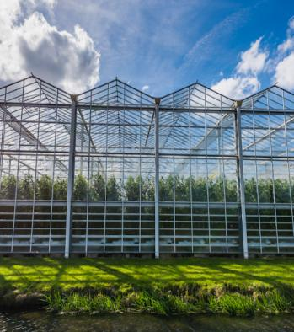
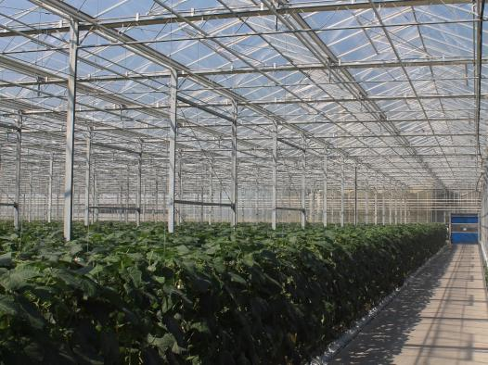
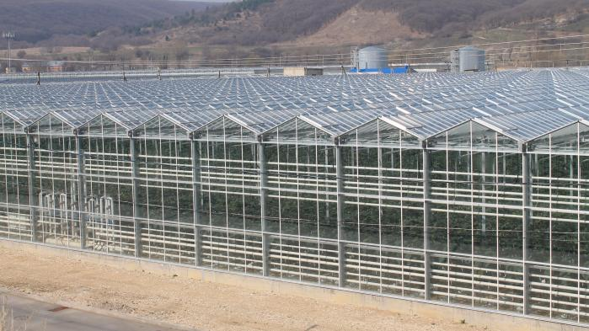
Теплицы

Slide 23
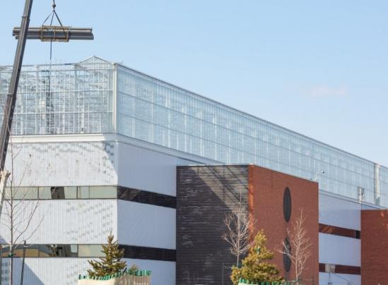
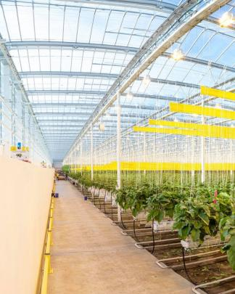
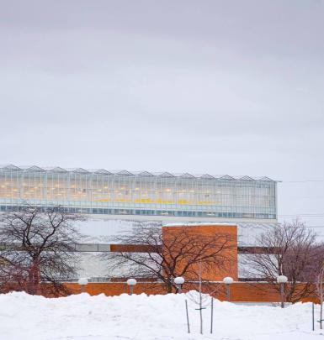
Городские теплицы

Slide 24
Модульные здания
Prefab-технология

Slide 25
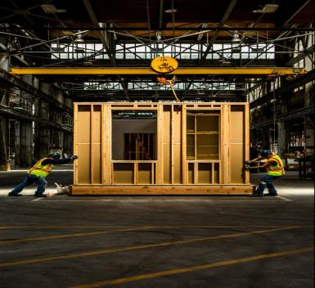
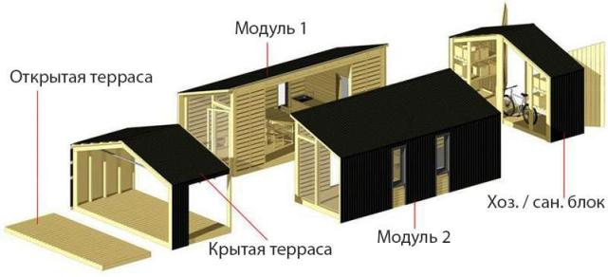
Фабричное производство жилых модулей

Slide 26
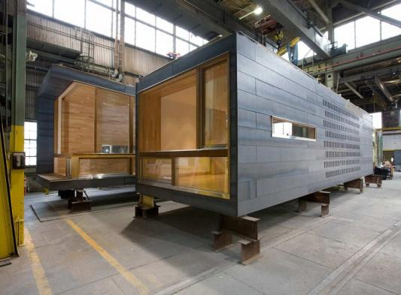
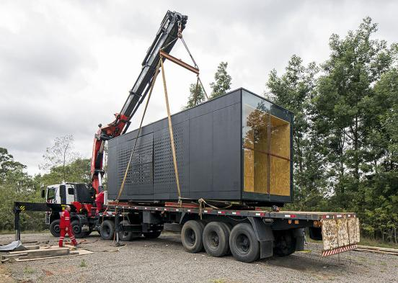
Доставка готовых модулей и монтаж

Slide 27
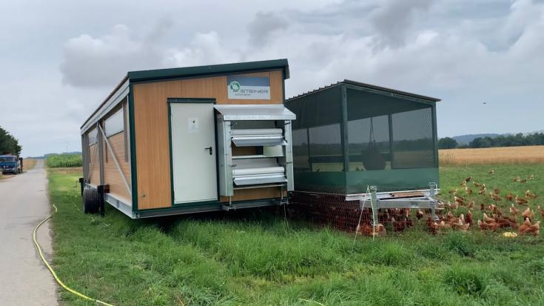
Мобильные птичники (Германия)

Slide 28
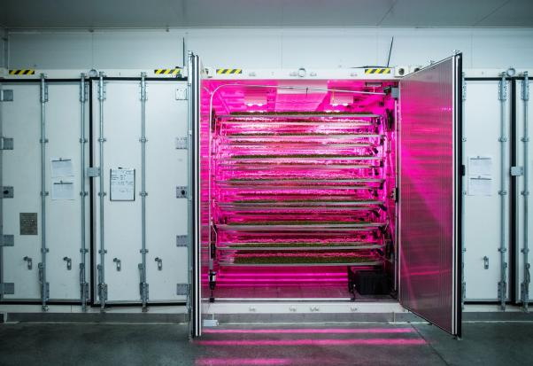
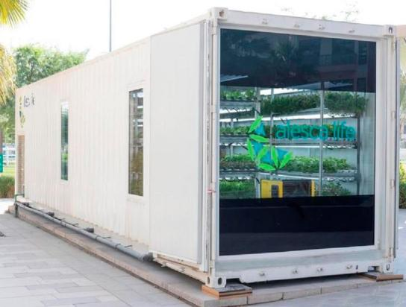
Модули для ситиферм

Slide 29
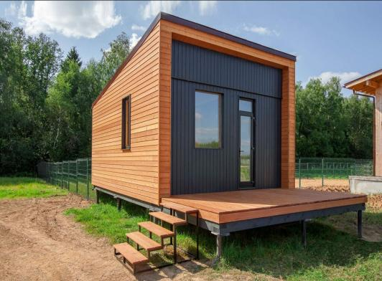
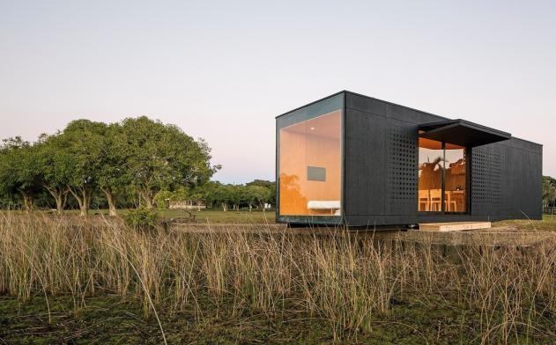
Дома для агротуризма

Slide 30
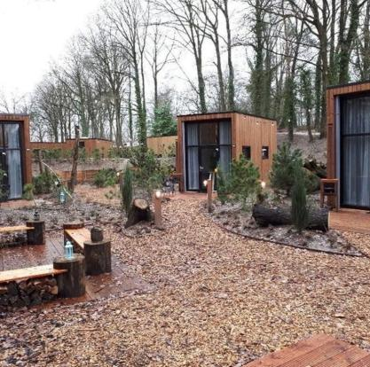
Природный отель в Турции (Анталия)

Slide 31
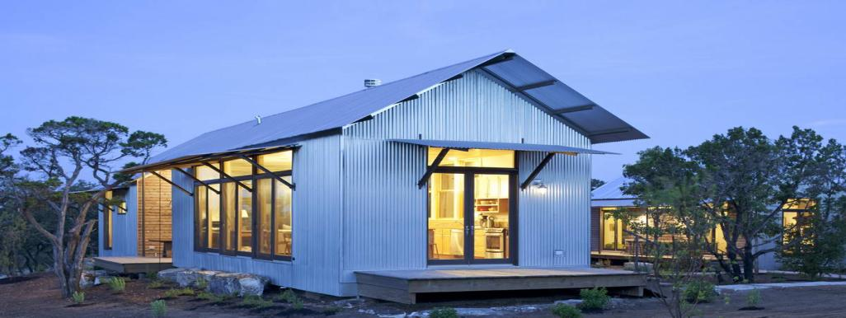
Проект загородных отелей (США, Калифорния)

Slide 32
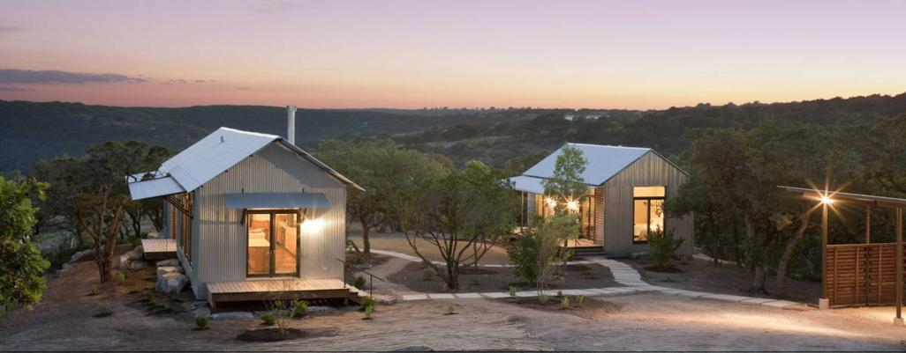

Slide 33
Почему КонструктивБау?

Slide 34
KonstruktivBau/КонструктивБау – это готовые инновационные строительные решения. Наш приоритет – точность заводского изготовления конструкции. Наш вектор развития – это эффективность и разумная экономия.
Работаем с 2012 года
Премиальное канадское оборудование
Сформированная команда профессионалов

Slide 35
Наши активы

Slide 36
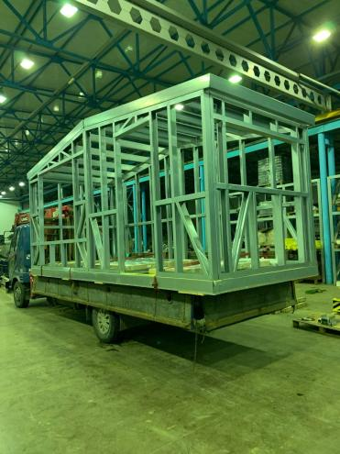
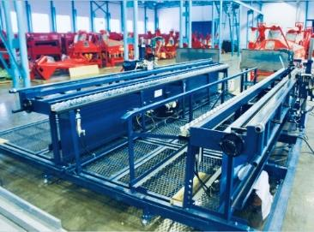
Производственный цех

Slide 37
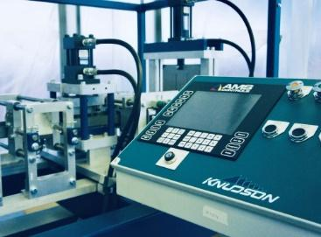
Оборудование

Slide 38
Варианты сотрудничества

Slide 39
Продукция КонструктивБау позиционируется как готовый комплект типовых изделий для сборки.
Не требует государственной экспертизы.
Сборно-разборные комплекты и модульные здания при необходимости можно перевезти или расширить.

Slide 40
КонструктивБау консультирует и предлагает свои услуги в формате грантовой поддержки Центра компетенций в АПК Курской области в вопросах строительства.
Агростартап
Семейная ферма
Агропрогресс
Сельхоз. потреб. кооператив

Slide 41
Выбирая нас, Вы:
Исключите риски при использовании грантов на строительные цели.
Упростите старт своего дела.
Сделаете труд на селе престижным и привлекательным.

Slide 42
Спасибо за внимание
ООО «КонструктивБау»
email: info@konstruktivbau.ru
Сайт: https://konstruktivbau.ru/
Instagram: @konstruktivbau.rus
Моб. Телефон: 89507571772

